Slide 1

ЗНАТОКИ БЕЗОПАСНОСТИ

Slide 2
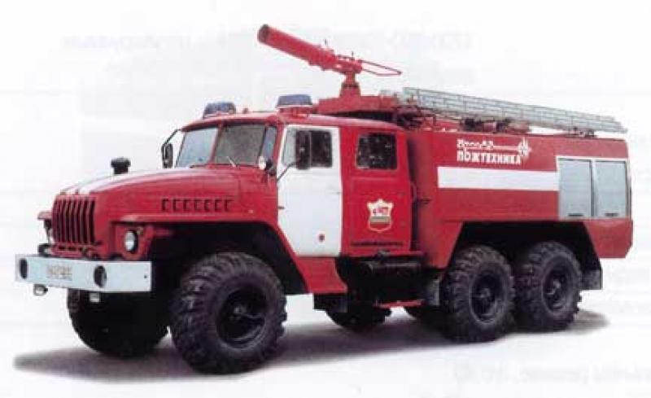
Назови правильно данное транспортное средство
1. Самосвал
2. Пожарная машина
3. Подъёмный кран
4. Снегоуборочная машина

Slide 3
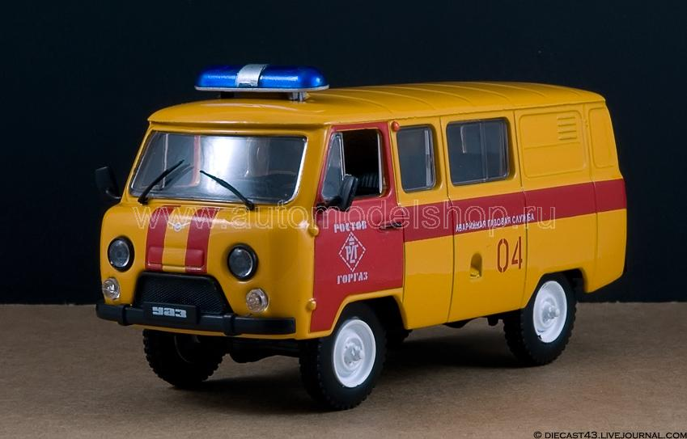
К какой специальной службе относится данный вид транспорта?
1. Скорая помощь
2. Пожарная служба
3. Полиция
4. Служба газа

Slide 4
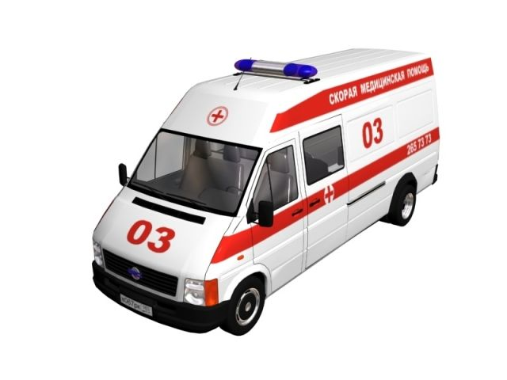
Основное назначение скорой медицинской помощи это?
1. Выписка лекарств для больного
2. Оказание помощи при пожаротушении
3. Оказание первой врачебной помощи больному
4. Оказание помощи при задержании нарушителя

Slide 5
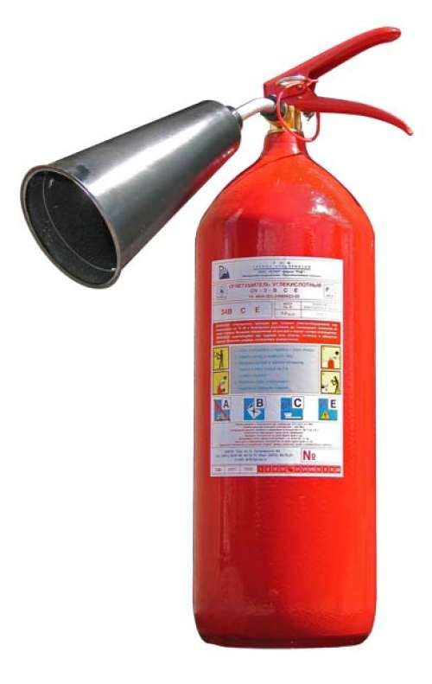
Как называется этот предмет?
Пенопускатель
2. Огнеупор
Газовый баллон
4. Огнетушитель

Slide 6
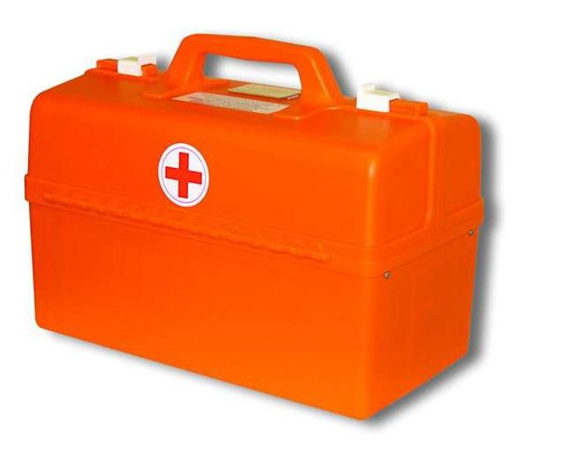


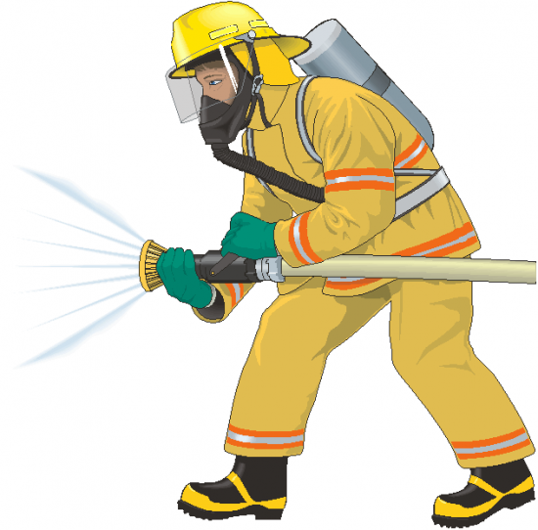
Кому из данных профессий принадлежит этот предмет?
Назови профессии и предмет.
Медицинская аптечка
полицейский доктор пожарный

Slide 7
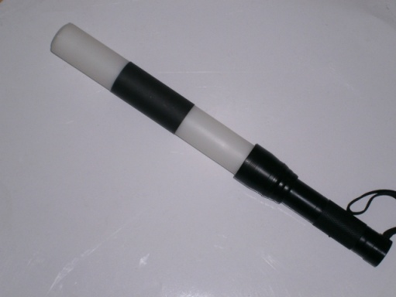


Определи, кому принадлежат эти предметы?

Slide 8
Знатоки безопасности

